Slide 1
Трехэтапный семейный творческий конкурс «Финансовая сказка»
Специальный проект МИНФИНА Ставропольского края и Северо-Кавказского федерального университета
Автор практики: Учебный центр министерства финансов Ставропольского края

Slide 2
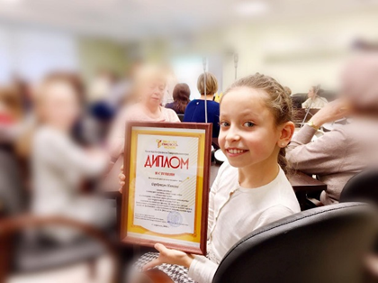
Трехэтапный семейный творческий конкурс «Финансовая сказка»
Ориентир на семейное финансовое творчество!
Трехэтапный конкурс «Финансовая сказка» может быть реализован во временном диапазоне до трёх лет: один этап – один год. Возраст юных участников – от трех до семнадцати лет. Количество участников, желающих принять участие в этапах конкурса, а также семейных коллективов не ограничено.
Этапы конкурса:
1 этап – Пишем сказку вместе
2 этап – Рисуем иллюстрацию к
понравившейся сказке
3 этап – Инсценируем понравившуюся сказку

Slide 3
ПРОЕКТ МИНФИНА СТАВРОПОЛЬСКОГО КРАЯ И СЕВЕРО-КАВКАЗСКОГО ФЕДЕРАЛЬНОГО УНИВЕРСИТЕТА
Конкурс «Финансовая сказка» более всего подходит для формирования семейной финансовой культуры и стимулирования совместного времяпровождения детей с родителями.
Тематические номинации конкурса по написанию финансовых сказок могут выглядеть следующим образом:
«Моя первая финансовая сказка» (возрастная категория 5-8 лет)
«Сказочная страна финансовой грамотности» (возрастная категория 9-14 лет)
«Финансовая сказка для малышей» (возрастная категория
15-18 лет)

Slide 4
ЧТО В РЕЗУЛЬТАТЕ?
Качественные результаты мероприятия:
В конкурсе могут принять участие коллективы (команды) в составе воспитанников учреждений младшего и среднего дошкольного образования, школьники и обучающиеся от 3 до 17 лет включительно, а также различные категории педагогических работников и родители. Руководство подготовкой детей осуществляют, воспитатели групп, специалисты детского сада, учителя или родители (родственники), руководители театральных кружков и студий.
Конкурс служит формированию финансовой культуры семьи, передаче финансовых знаний и установок от взрослых детям.
Мероприятия конкурса могут быть проведены в качестве массовых региональных событий.
Количественные результаты
Как правило в каждом этапе принимают участие до 300 участников, среди которых команды детей с родителями или наставниками. Количество участников завершающего этапа ограничивается размерами зала для проведения Церемонии закрытия конкурса – от 150 до 300 человек. Мероприятие может проводиться один или два раза в год.

Slide 5
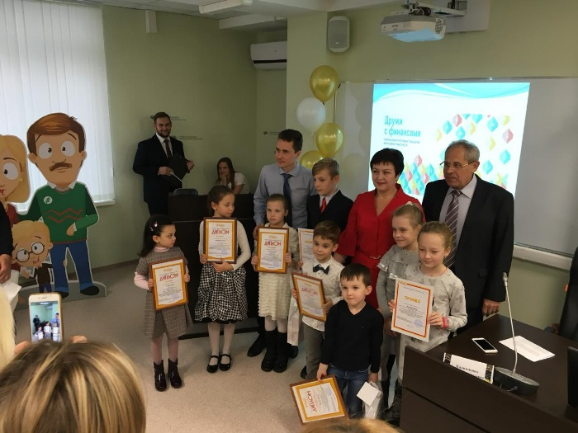
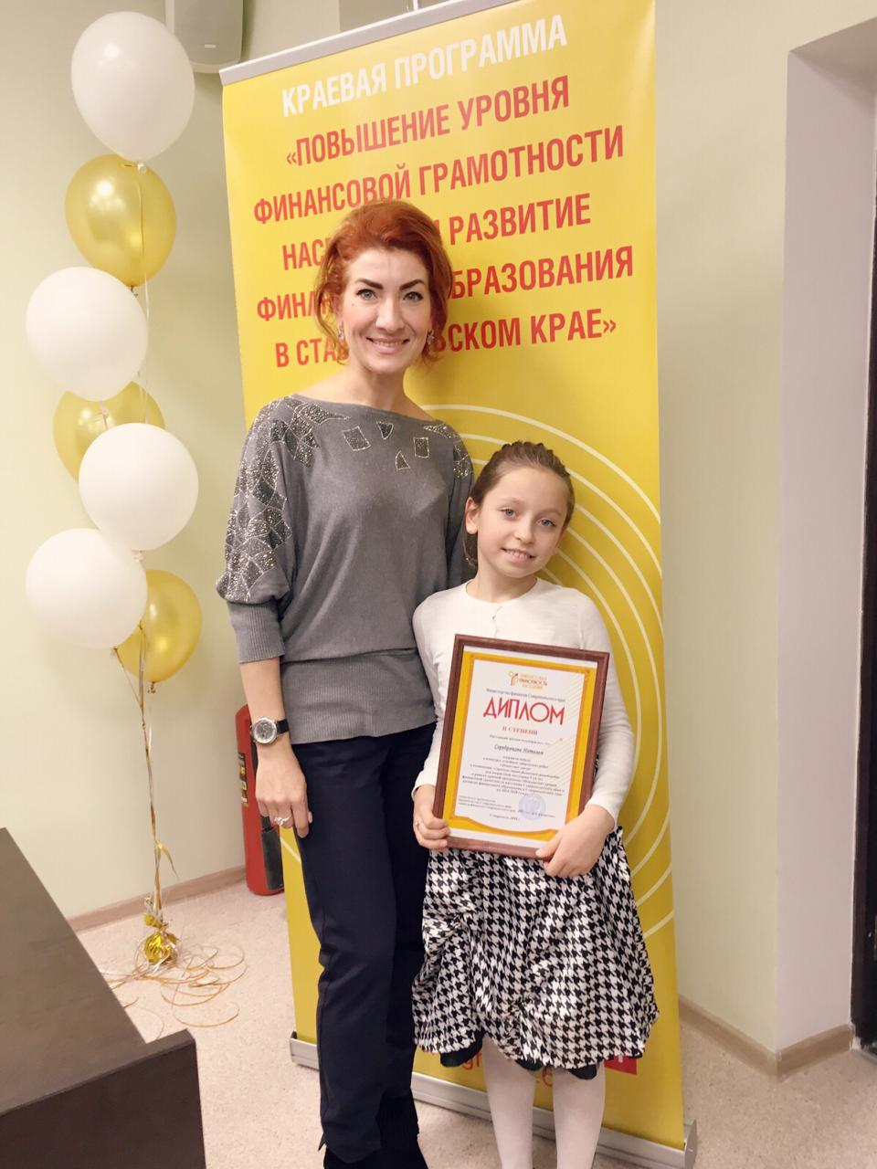
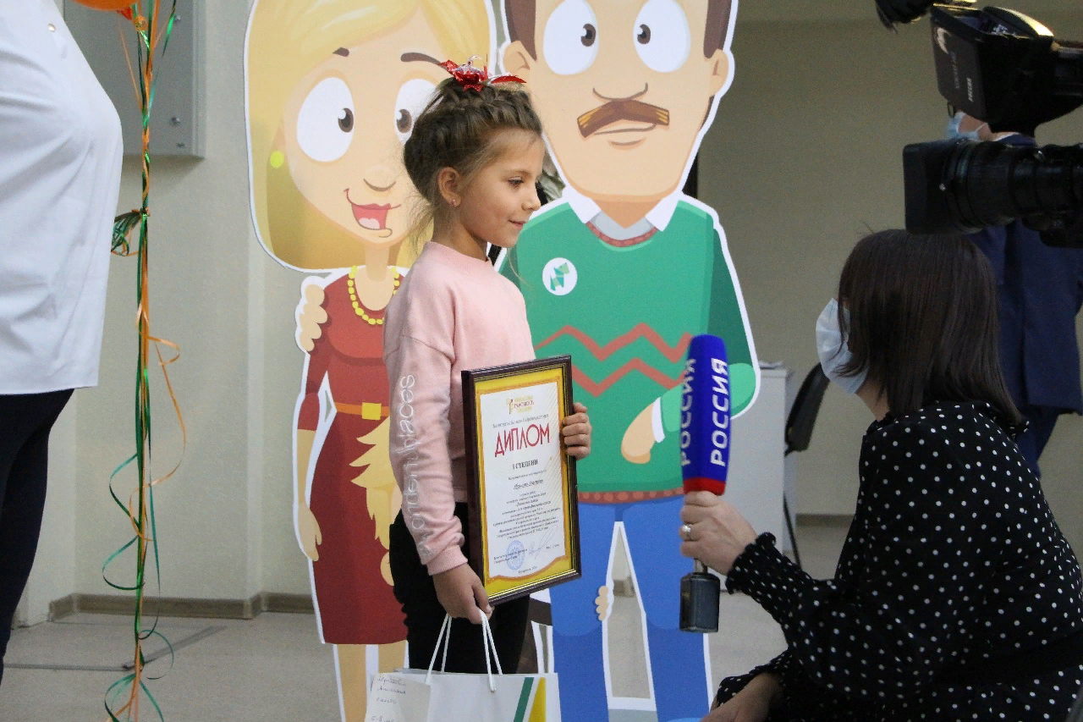
ПРЕДСТАВЛЕНИЕ КОНКУРСНЫХ РАБОТ КОМАНД И НАГРАЖДЕНИЕ ПОБЕДИТЕЛЕЙ

Slide 6
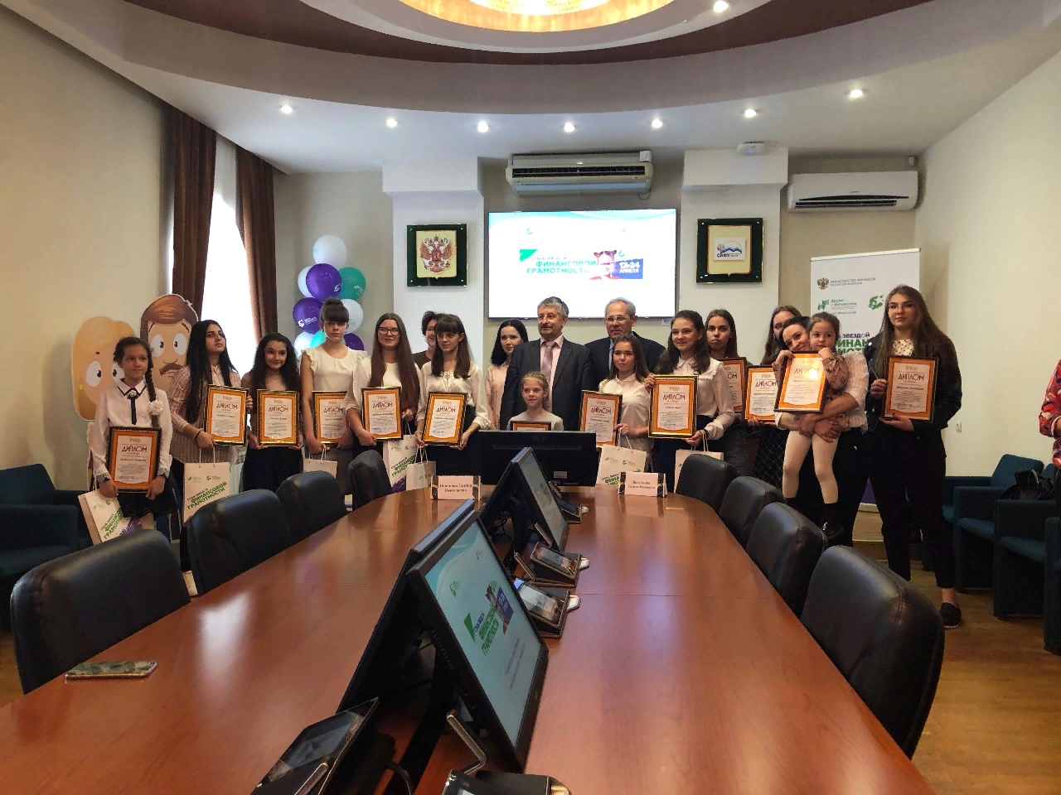
ПО ВОПРОСАМ, СВЯЗАННЫМ С ПРОЕКТОМ:
РЦФГ Ставропольского края,
тел. (8652)992682

